Slide 1



计算机体系结构实验
3. Verilog HDL语言
Hardware Description Language
Verilog
SytemVerilog
xgsun@fudan.edu.cn 2018-02
Notes:
用文本形式来描述数字系统硬件的语言

Slide 2
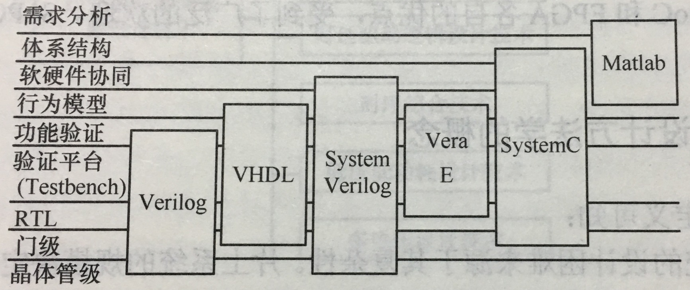
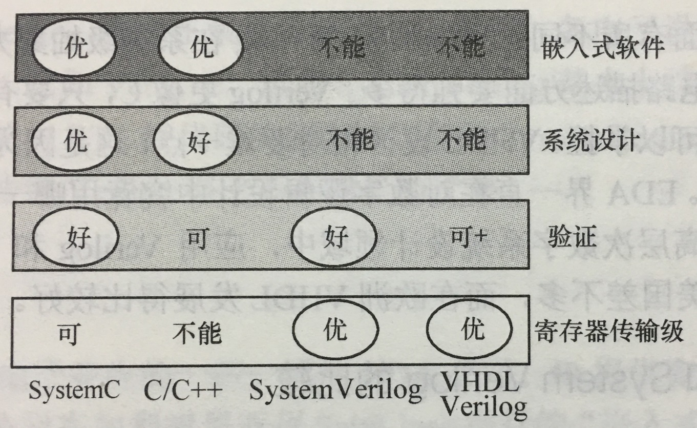
描述能力比较

Slide 3
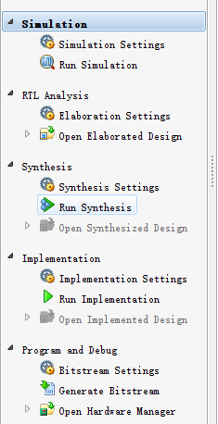
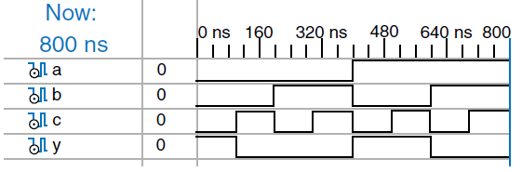
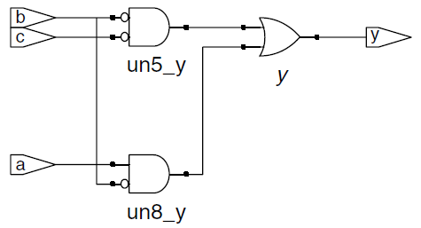
硬件描述语言的主要目的：模拟、综 合
模拟：给模块输入激励信号，检查输出是否正确。
综合：将模块的文字描述转换成网表(netlist)。
网表：描述硬件逻辑门及其连线。 (优化)
Synthesize(美) Synthesis (英)
Notes:
上页sillyfunction 的模拟、综合结果。

Slide 4
Verilog vs. VHDL
Verilog 2005版标准
module sillyfunction (input a, b, c,
output y);
assign y = ~a & ~b & ~c |
a & ~b & ~c |
a & ~b & c;
endmodule
VHDL
library IEEE; use IEEE.STD_LOGIC_1164.all;
entity sillyfunction is
port (a, b, c: in STD_LOGIC;
y: out STD_LOGIC);
end;
architecture synth of sillyfunction is
begin
y <=((not a) and (not b) and (not c)) or
(a and (not b) and (not c)) or
(a and (not b) and c);
end;
Verilog主要版本：
1995版 (文件扩展名 .v)
2001修正版、2005加强版
2009版 (SystemVerilog, .sv) 2012版

Slide 5
Verilog语言
Verilog和VHDL的语法有些不同，但本质都是一样的。
Verilog语言的语法跟C语言很相像，但有根本区别：
C语言程序是串行执行的；
Verilog程序是并行执行的。
Verilog只是一个工具，不要执着于具体语法。
学会了下述3个语句，对所有的设计都够用了(胡伟武)
assign语句：用于描述组合逻辑；
always (@poedge clock) 语句：用于描述时序逻辑；
模块调用语句。

Slide 6
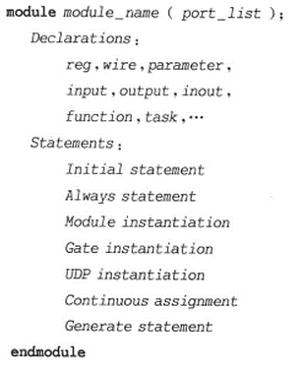
模块 module
Verilog语言中的基本描述单位是模块。

Slide 7
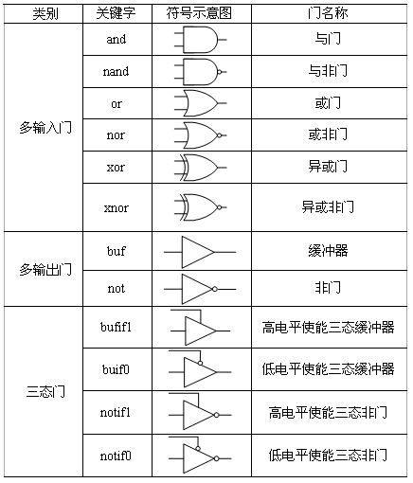
Verilog内置门元件
// 3 input and gate
and n3(OUT, IN1, IN2, IN3);

Slide 8
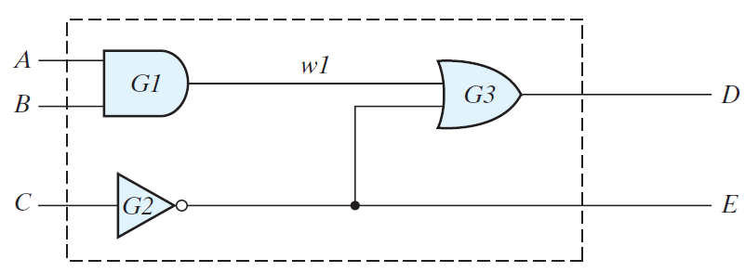
例1. 组合逻辑模型
// Verilog IEEE 1364-1995 语法.
module Simple_Circuit (A, B, C, D, E);
output D, E;
input A, B, C;
wire w1;
and G1 (w1, A, B);
not G2 (E, C);
or G3 (D, w1, E);
endmodule
注释：//、/* */
模块名字大小写敏感，只能由字母、数字、下划线组成
端口列表：提供模块与外部环境之间的接口。输入/输出
声明端口类型：input、output、inout
内部连线声明：wire,在SystemVerilog中用logic代替
电路的结构用预定义的原始门来说明：
and、or、not
Verilog中有100多个关键字。
Notes:
模块（module）: verilog最基本的概念，v设计中的基本单元， 每个设计系统中都由若干module组成。
模块在语言形式上是以关键词module开始，以关键词endmodule结束。
模块的实际意义：代表硬件电路上的逻辑实体。
每个模块都实现特定的功能。
模块的描述方式有行为建模和结构建模之分。
模块之间是并行运行的。
模块是分层的，高层模块通过调用、连接低层模块的实例来实现复杂的功能。
端口（ports）：模块与外界沟通的输入/输出连接。

Slide 9
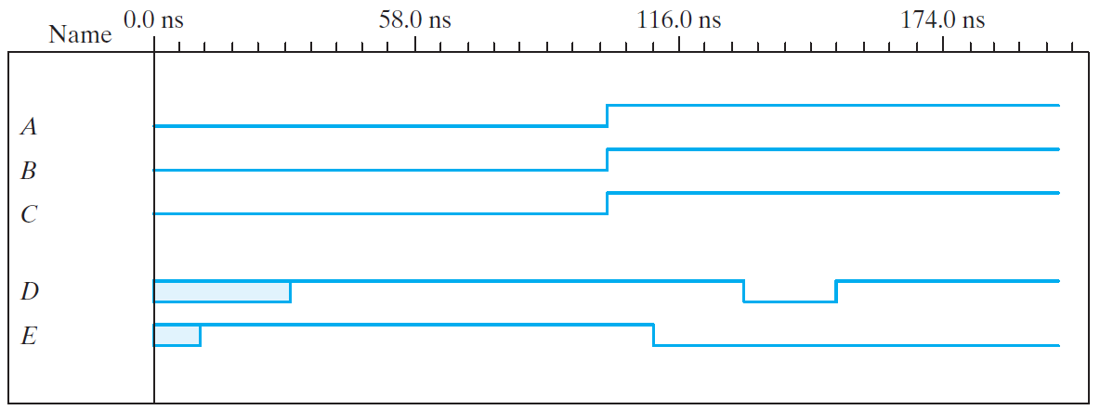
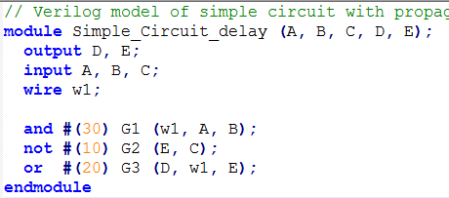
例2. 激励模块
// Test bench for Simple_Circuit_delay
module t_Simple_Circuit_delay; //没有输入/输出端口
wire D1, E1; // 电路输出用 wire
reg A1, B1, C1; // 电路输入用 reg
Simple_Circuit_delay M1 (A1, B1, C1, D1, E1); //实例
initial //从仿真0时刻开始执行，只执行一次
begin
A1 = 1'b0; B1 = 1'b0; C1 = 1'b0; //1位二进制0
#100 A1 = 1'b1; B1 = 1'b1; C1 = 1'b1;
end
initial #200 $finish; //200ns结束
endmodule
不知其值是多少

Slide 10
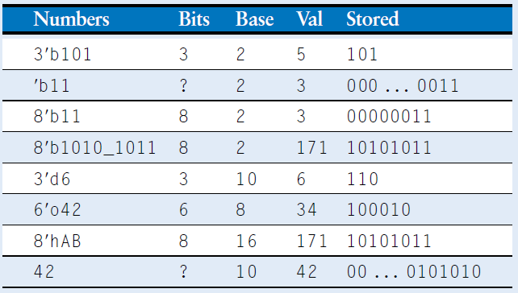


Verilog中的数字
格式：N’Bvalue
8’h25
$${25}_{16}={0010 0101}_{2}$$
位数
基数
值
8位数字，16进制，值为25
’b 二进制、’o 八进制、’h 十六进制、空：默认十进制
$w=^{′}b11，$如果$w$为8位总线，则 $w=0000 0011$
数字中间的_ 下划线可忽略

Slide 11


例3. 布尔函数组合逻辑模型
$$D=\left(A∙B\right)+C′$$
$$E=C′$$
// Verilog model with Boolean expressions
module Simple_Circuit_Boolean (A, B, C, D, E);
output D, E;
input A, B, C;
assign D = (A & B) | ~ C; //连续赋值语句
assign E = ~ C;
endmodule
assign：连续赋值语句，
等号右边的输入值改变，等号左边的输出就会随之重新计算。
用于描述组合逻辑，
并行执行。
数据流建模的基本语句！
Notes:
随着芯片集成度的提高，数据流建模、行为建模的重要性越来越重要。这样不必专注于电路结构的细节。

Slide 12
Verilog 运算符
位运算符
~ | 非
& | 与
| | 或
^ | 异或
~^ | 同或
逻辑运算符
! | 逻辑非
&& | 逻辑与
|| | 逻辑或
关系运算符
> | 大于
< | 小于
>= | 大于等于
<= | 小于等于
等式运算符
== | 逻辑相等
!= | 逻辑不等
=== | 全等
!== | 不全等
AND优先级比OR高
位运算：’b1010 = ~ ’b0101 • 逻辑运算：if ! (a > b)
缩位运算符：对单个操作数进行运算，最后返回一位数。 运算过程：首先将操作数的第一位和第二位进行与、或、非运算；然后再将运算结果和第三位进行与、或、非运算；以此类推直至最后一位。
拼接运算符：{s1, s2, …, sn}
重复操作符：形如{{}}，即将一个表达式放入双重花括号中，复制因子放入第一层括号中，为复制一个常量或变量提供一个简便记法。 例：{3{2'b01}} = 6'b010101。
Notes:
使用等于运算符时，两个操作数必须逐位相等,结果才为1；若某些位为x或z，则结果为x。
使用全等运算符时，若两个操作数的相应位完全一致（如同是1，或同是0，或同是x，或同是z）,则结果为1；否则为0。

Slide 13
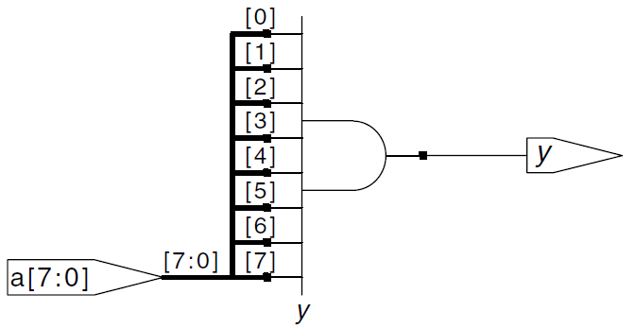
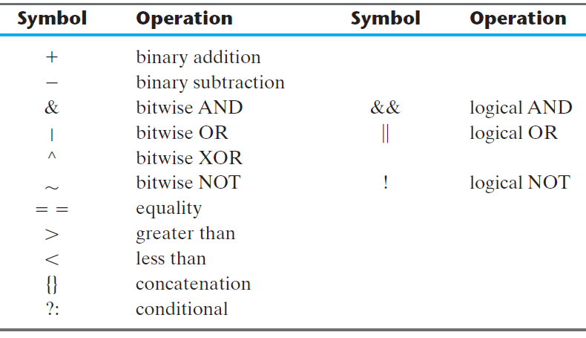
例4. 缩位运算符
module and8 (input [7:0] a, output y);
assign y = &a;
// assign y = a[7] & a[6] & a[5] & a[4] &a[3] & a[2] & a[1] & a[0];
endmodule
Verilog HDL 运算符
Notes:
当多输入异或门进行奇偶校验是，如果奇数输入为True则返回True。

Slide 14
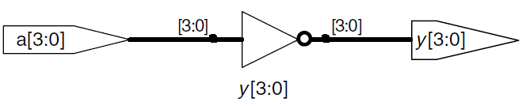
例5. 反相器 (多位向量)
//反相器连接4位输入、输出总线
module inv (input [3:0] a,
output [3:0] y);
assign y = ~a;
endmodule
4个反相器
最高有效位
最低有效位
a[3:0] 代表一个4位总线。
小端(little-endian) 顺序：a[3]、a[2]、a[1]、a[0]
大端(big-endian) 顺序： a[0]、a[1]、a[2]、a[3]
总线字节顺序是任意选择的，只要保持一致。

Slide 15

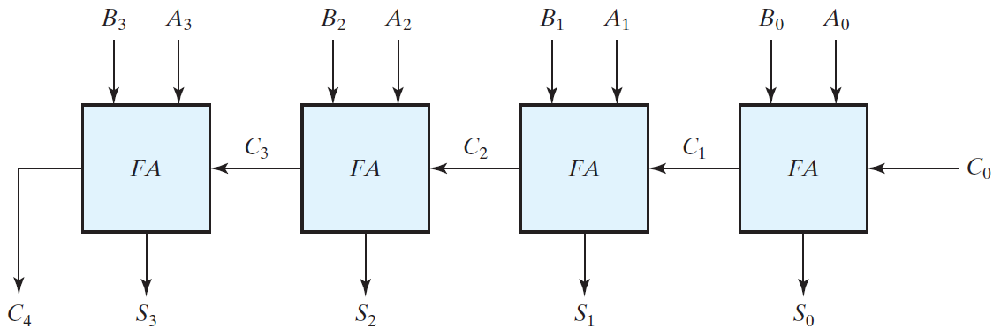
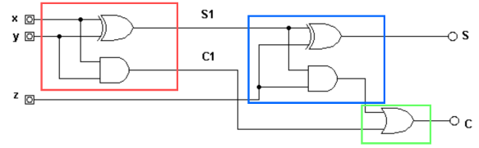
例6. 自底向上描述4位全加器 (例化)
module half_adder ( output S, C, input x, y);
// Instantiate primitive gates
xor (S, x, y);
and (C, x, y);
endmodule
module full_adder ( output S, C, input x, y, z);
wire S1, C1, C2;
// Instantiate half adders
half_adder HA1 (S1, C1, x, y);
half_adder HA2 (S, C2, S1, z);
or G1 (C, C2, C1);
endmodule
module adder_4_bit ( output [3: 0] Sum, output C4, input [3: 0] A, B, input C0);
wire C1, C2, C3; // Intermediate carries
// Instantiate chain of full adders
full_adder FA0 (Sum[0], C1, A[0], B[0], C0),
FA1 (Sum[1], C2, A[1], B[1], C1),
FA2 (Sum[2], C3, A[2], B[2], C2),
FA3 (Sum[3], C4, A[3], B[3], C3);
endmodule
C2
G1

Slide 16
例7. 4位加法器(数据流建模)
// Dataflow description of four-bit adder
module binary_adder (
output [3: 0] Sum,
output C4,
input [3: 0] A, B,
input C0);
assign {C4, Sum} = A + B + C0;
endmodule
加法运算后5位结果

Slide 17
Verilog HDL的语句
赋值语句 | 连续赋值语句 assign
 | 过程赋值语句
块语句 | begin_end语句（顺序）
 | fork_join语句（并行） | Quartus II不支持
条件语句 | if_else语句
 | case语句
循环语句 | forever语句 | MAX+PLUS II不支持
 | repeat语句 | MAX+PLUS II不支持
 | while语句 | MAX+PLUS II不支持
 | for语句
结构说明语句 | initial语句 | Quartus II不支持
 | always语句
 | task语句 | MAX+PLUS II不支持
 | function语句
编译预处理语句 | ‘define语句
 | ‘include语句 | Quartus II不支持
 | ‘timescale语句 | Quartus II不支持

Slide 18
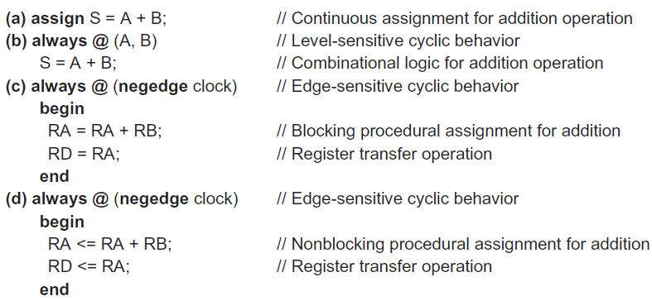
几种典型语句对比
组合电路
顺序
时序电路
并行
（原值）
阻塞赋值“=”：顺序执行。非阻塞赋值“<=”：并行执行

Slide 19

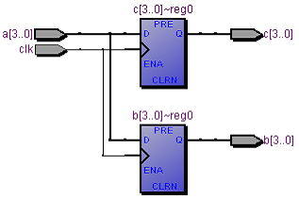
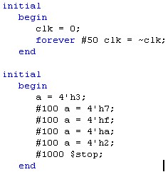
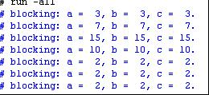

阻塞赋值 vs 非阻塞赋值
在clk上升沿到来的时候，把a的值赋给b，再把b的值赋给c，并显示a、b的值。在把a的值赋给b的这个过程中，其他的语句都“被阻塞”，被迫停下来，结束之后，进入下一句，直到执行完begin---end中语句。所以相当于把a的值通过b传递给c。
仿真代码
仿真结果：b、c随a同时变化
综合后原理图
b只是中间变量而已

Slide 20

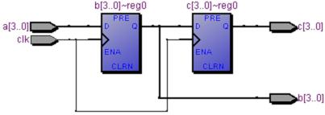


阻塞赋值 vs 非阻塞赋值
互换两行赋值语句
在第一个clk上升沿到来时，由于b的值未知，赋给c之后，c也为未知值；紧接着，把a的值给b，由于a的值已经给出，故结束之后，a、b的值相同，c为x。
综合后原理图
两级寄存器

Slide 21

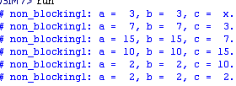
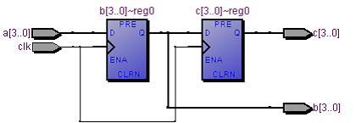
阻塞赋值 vs 非阻塞赋值
在posedge clk到来时，计算所有的右侧值，此时，a的值为3，b的值为x，这是同时进行的，没有先后顺序；然后更新左侧值，结束之后，b的值变为3，c的值为前一时刻b的值，即x。
如果把上述代码中的两个赋值语句相互交换，结果和上面是一样的。所以在一个begin-end中的非阻塞语句并不会因为放置的位置不同，出现不同的结果。
综合后原理图

Slide 22
阻塞赋值 vs 非阻塞赋值
阻塞赋值 “=”：顺序执行。语句的顺序很重要 在本语句中“右式计算”和“左式更新”完全完成之后，才开始执行下一条语句。
非阻塞赋值“<=”：并行执行。同时执行，与顺序无关 当前语句的执行不会阻塞下一语句的执行。
1) 在开始时，计算所有非阻塞赋值右侧表达式。
2) 在结束时，更新所有非阻塞赋值左侧表达式。
使用原则：
在assign的结构中，必须使用阻塞赋值。
用always块建立组合逻辑模型时，用阻塞赋值。
时序电路(锁存器)建模时，用非阻塞赋值。
在同一个always块中建立时序和组合逻辑电路时，用非阻塞赋值。
在同一个always块中不要既用非阻塞赋值又用阻塞赋值。
不要在一个以上的always块中为同一个变量赋值。

Slide 23
always语句
module mux_2x1_beh (Y, I0, I1, S);
output reg Y;
input wire I0, I1, S; // wire 太常用，常省略
always @ (I0 or I1 or S)
//always @ (I0 , I1 , S)
if (S == 1) Y = I0;
else Y = I1;
endmodule
敏感信号表：任何信号变化就要重新执行一遍
(注意：always语句末尾没有分号”；”)
一串过程赋值语句
过程赋值语句的目标输出必须用reg (寄存器)数据类型，在赋值前保持不变。而不能用wire(连线)。
【注】类型reg定义的变量在用赋值语句赋值一个新值之前，会保持数值不变。

Slide 24
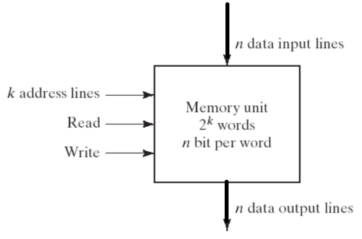
例8. 存储器的HDL描述
module memory (
input Enable, ReadWrite,
input [3: 0] DataIn,
input [5: 0] Address, // 2^6 = 64
output reg [3: 0] DataOut );
// (位宽 字长度) 用二维数组 将存储器 建模成 寄存器阵列
reg [3: 0] Mem [63: 0]; // 64 x 4：64个字的存储器，每个字是4位的
always @ (Enable or ReadWrite)
if (Enable)
// 表示：从地址对应的存储器字中读出4位数据送到输出数据线上。
if (ReadWrite) DataOut = Mem [Address]; // Read
// 表示：将输入数据线上的4位数据写入由地址对应的存储器字中。
else Mem [Address] = DataIn; // Write
else DataOut = 4‘bz; // z高阻态，存储器不工作
endmodule

Slide 25
Verilog 中的4种循环语句
必须用在 initial 或 always语句中
initial
begin
clock = 1'b0;
repeat (16)
#5 clock = ~ clock;
end
initial
begin
clock = 1'b0;
forever
#10 clock = ~ clock;
end
产生8个时钟周期，每个周期是10个单位时间
产生20个单位时间
integer count;
initial
begin
count = 0;
while (count < 64)
#5 count = count + 1;
end
for (j = 0; j < 8; j = j + 1)
begin
// procedural statements
end

Slide 26
其它注意事项
always描述的组合电路一定是电平敏感的。always @ (A, B, S)
always描述的时序电路一定是边沿敏感的。always @ (posedge clock)
q[3] <= data_in;
q[2:0] <= q[3:1] ;
大小写敏感
不能有中文全角字符
名称不能以数字开头
每句以分号；结束
等价于
q[3] <= data_in;
q[2] <= q[3]; //q[3]的原值赋给q[2]
q[1] <= q[2]; //q[2]的原值赋给q[1]
q[0] <= q[1]; //q[1]的原值赋给q[0]

Slide 27
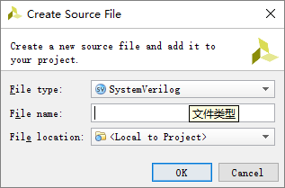
SystemVerilog
数据类型：logic。代替Verilog中的wire、reg
Vivado中选择文件类型
always语句细化为3种：
always_comb：表示组合逻辑的过程
always_ff ：表示时序逻辑的过程
always_latch ：表示锁存逻辑的过程
Verilog
SystemVerilog
module flop (input clk,
input [3:0] d,
output reg [3:0] q);
always @(posedge clk)
q <= d; // pronounced “q gets d”
endmodule
module flop (input logic clk,
input logic [3:0] d,
output logic [3:0] q);
always_ff @(posedge clk)
q <= d;
endmodule

Slide 28
Testbenches
HDL that tests another module: device under test (dut)
Not synthesizeable
Types:
Simple
Self-checking
Self-checking with testvectors
例: y = bc + ab
module sillyfunction(input logic a, b, c,
output logic y);
assign y = ~b & ~c | a & ~b;
endmodule

Slide 29
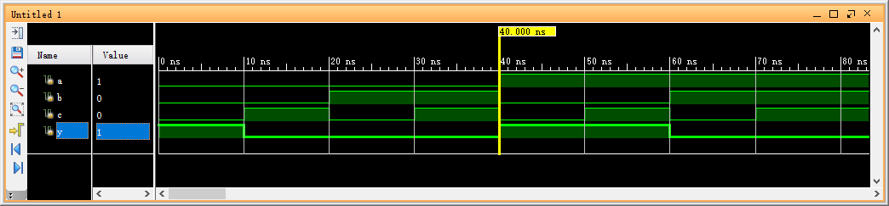
1. Simple Testbench
module testbench1();
logic a, b, c;
logic y;
sillyfunction dut(a, b, c, y); // instantiate device under test
// apply inputs one at a time
initial begin
a = 0; b = 0; c = 0; #10;
c = 1; #10;
b = 1; c = 0; #10;
c = 1; #10;
a = 1; b = 0; c = 0; #10;
c = 1; #10;
b = 1; c = 0; #10;
c = 1; #10;
end
endmodule
Test1

Slide 30
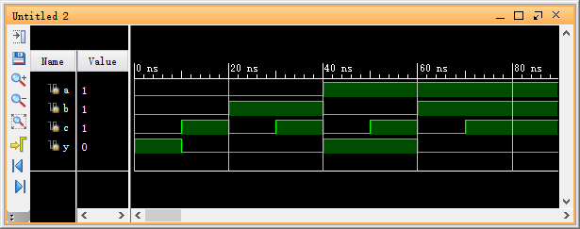
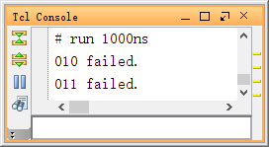
2. Self-checking Testbench
module testbench2();
logic a, b, c, y;
sillyfunction dut(a, b, c, y); // instantiate dut
initial begin // apply inputs, check results one at a time
a = 0; b = 0; c = 0; #10;
if (y !== 1) $display("000 failed.");
c = 1; #10;
if (y !== 0) $display("001 failed.");
b = 1; c = 0; #10;
if (y !== 0) $display("010 failed.");
c = 1; #10;
if (y !== 0) $display("011 failed.");
a = 1; b = 0; c = 0; #10;
if (y !== 1) $display("100 failed.");
c = 1; #10;
if (y !== 1) $display("101 failed.");
b = 1; c = 0; #10;
if (y !== 0) $display("110 failed.");
c = 1; #10;
if (y !== 0) $display("111 failed.");
end
endmodule
Test2

Slide 31
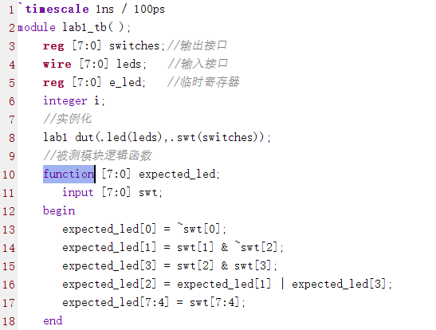
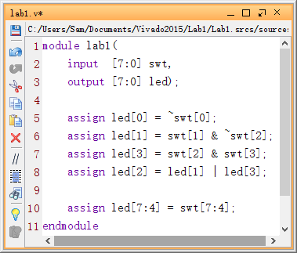
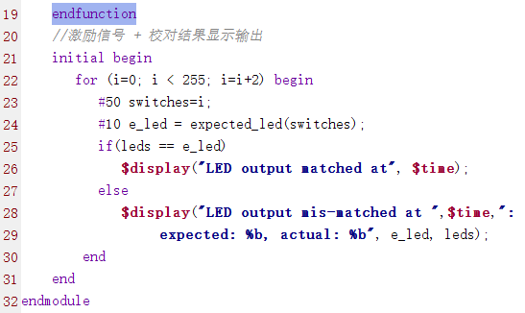
2. Self-checking Testbench
带有函数的测试模块
Lab1
模块lab1
测试模块lab1_tb

Slide 32
3. Testbench with Testvectors
Testvector file: inputs and expected outputs
Testbench:
Generate clock for assigning inputs, reading outputs
Read testvectors file into array
Assign inputs, expected outputs
Compare outputs with expected outputs and report errors
Testbench clock:
assign inputs (on rising edge)
compare outputs with expected outputs (on falling edge).
Testbench clock also used as clock for synchronous sequential circuits

Slide 33
Testvectors File
File: example.tv
contains vectors of abc_y expected
000_1
001_0
010_0
011_0
100_1
101_1
110_0
111_0

Slide 34
a) Generate Clock
module testbench3();
logic clk, reset;
logic a, b, c, yexpected;
logic y;
logic [31:0] vectornum, errors; // bookkeeping variables
logic [3:0] testvectors[10000:0]; // array of testvectors
// instantiate device under test
sillyfunction dut(a, b, c, y);
// generate clock
always // no sensitivity list, so it always executes
begin
clk = 1; #5; clk = 0; #5;
end
Test3

Slide 35
b) Read Testvectors into Array
// at start of test, load vectors and pulse reset
initial
begin
$readmemb("example.tv", testvectors);
vectornum = 0;
errors = 0;
reset = 1; #27;
reset = 0;
end
// Note: $readmemh reads testvector files written in hexadecimal

Slide 36
c) Assign Inputs & Expected Outputs
// apply test vectors on rising edge of clk
always @(posedge clk)
begin
#1; {a, b, c, yexpected} = testvectors[vectornum];
end

Slide 37
d) Compare with Expected Outputs
// check results on falling edge of clk
always @(negedge clk)
if (~reset) begin // skip during reset
if (y !== yexpected) begin
$display("Error: inputs = %b", {a, b, c});
$display(" outputs = %b (%b expected)",y,yexpected);
errors = errors + 1;
end
// increment array index and read next testvector
vectornum = vectornum + 1;
if (testvectors[vectornum] === 4'bx) begin
$display("%d tests completed with %d errors", vectornum, errors);
$finish;
end
end
endmodule

Slide 38


参考资料
数字设计和计算机体系结构 Digital Design and Computer Architecture
2nd
David Money Harris，陈俊颖 译
机械工业出版社，2016 第4章 硬件描述语言
elearning.fudan.edu.cn上的课件及资料
lab1 Vivado Design Flow.pdf
A Verilog HDL Primer 2nd, J. Bhasker, 1998 徐振林译
IEEE Standard for Verilog 2005.pdf
IEEE Standard for SystemVerilog 2005.pdf

